Slide 1
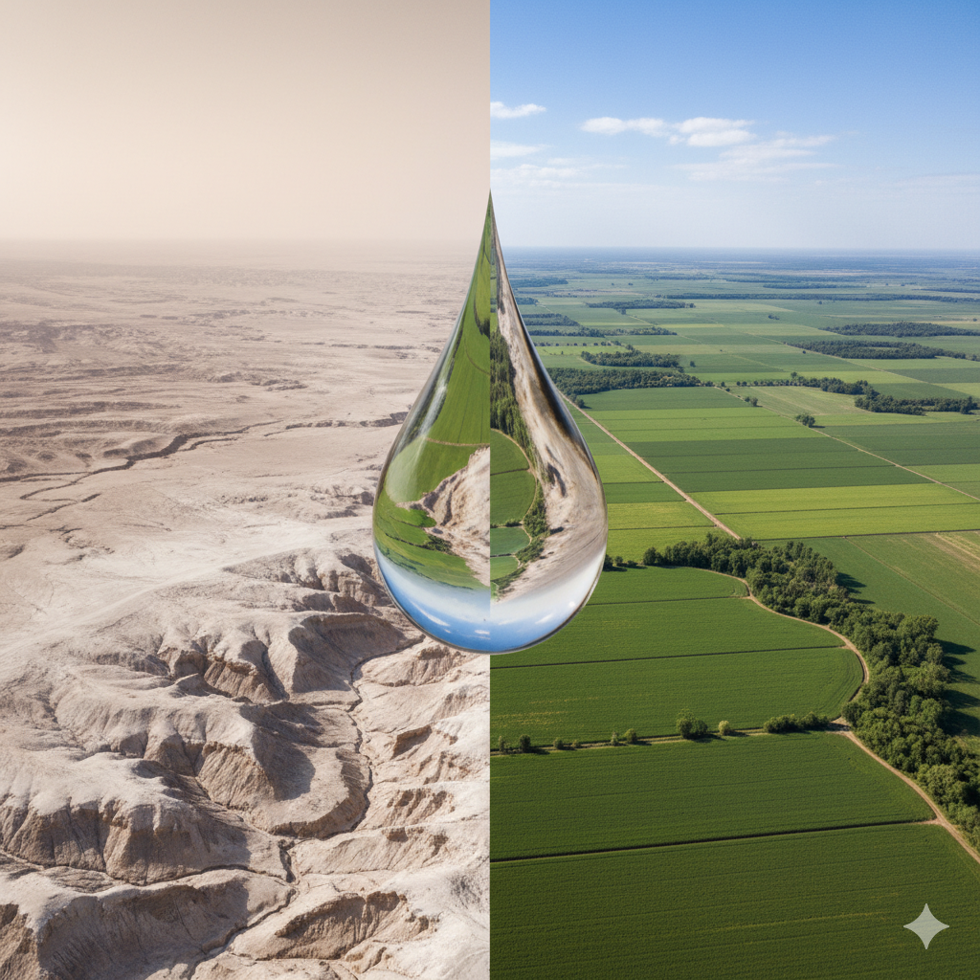
Μελέτη αξιοπιστίας συστήματος αυτόνομου υβριδικού αφυγραντήρα
υψηλής απόδοσης για παραγωγή νερού άρδευσης
Αλέξανδρος Κασσωτάκης
Σχολή Θετικών Επιστημών και Τεχνολογίας
Ιούλιος 2025

Slide 2
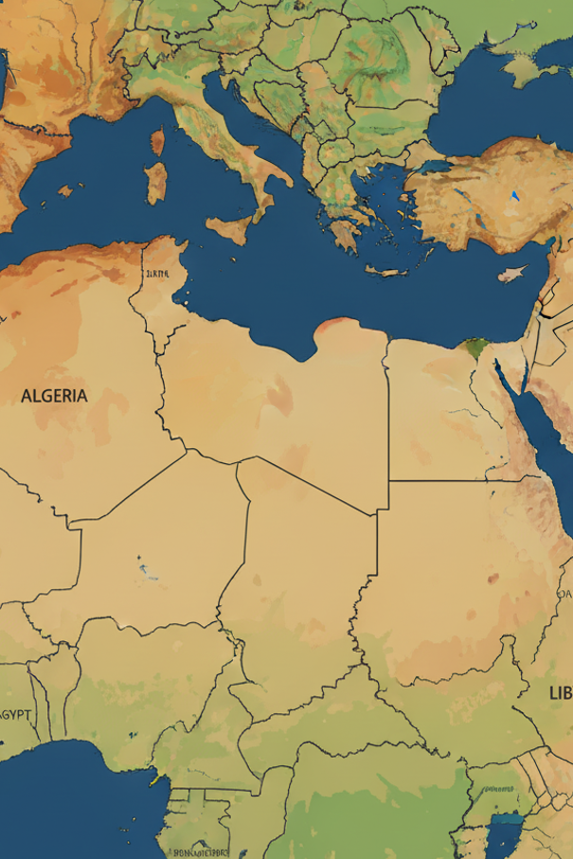

Το Πρόβλημα – Γιατί είναι σημαντικό
• Έντονη λειψυδρία στη Μεσόγειο και στην Ελλάδα
• 70–80% του διαθέσιμου νερού καταναλώνεται στη γεωργία
• Ανάγκη για βιώσιμες λύσεις στην άρδευση
Τάση ερημοποίησης

Slide 3
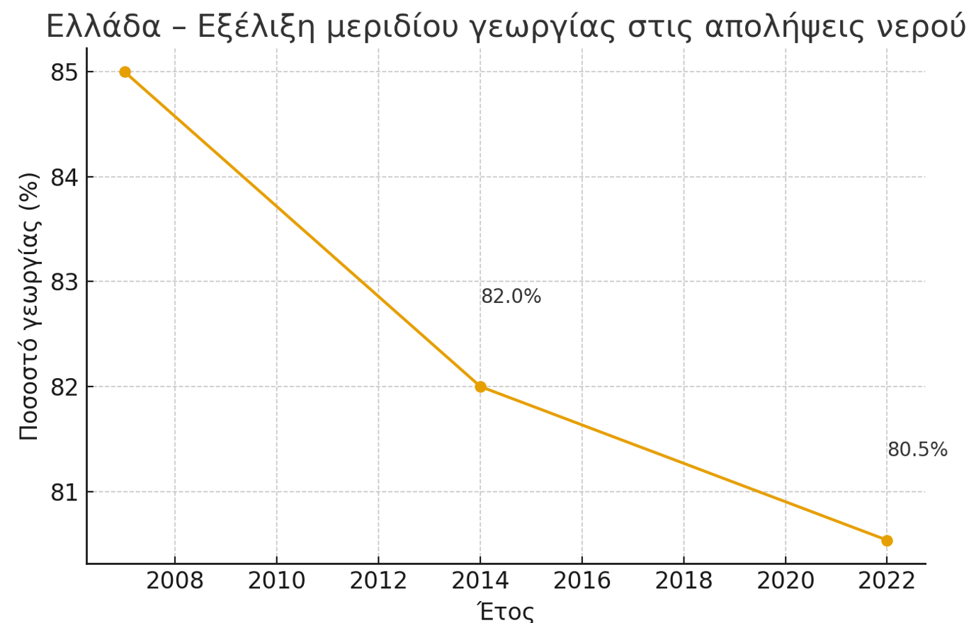

Slide 4
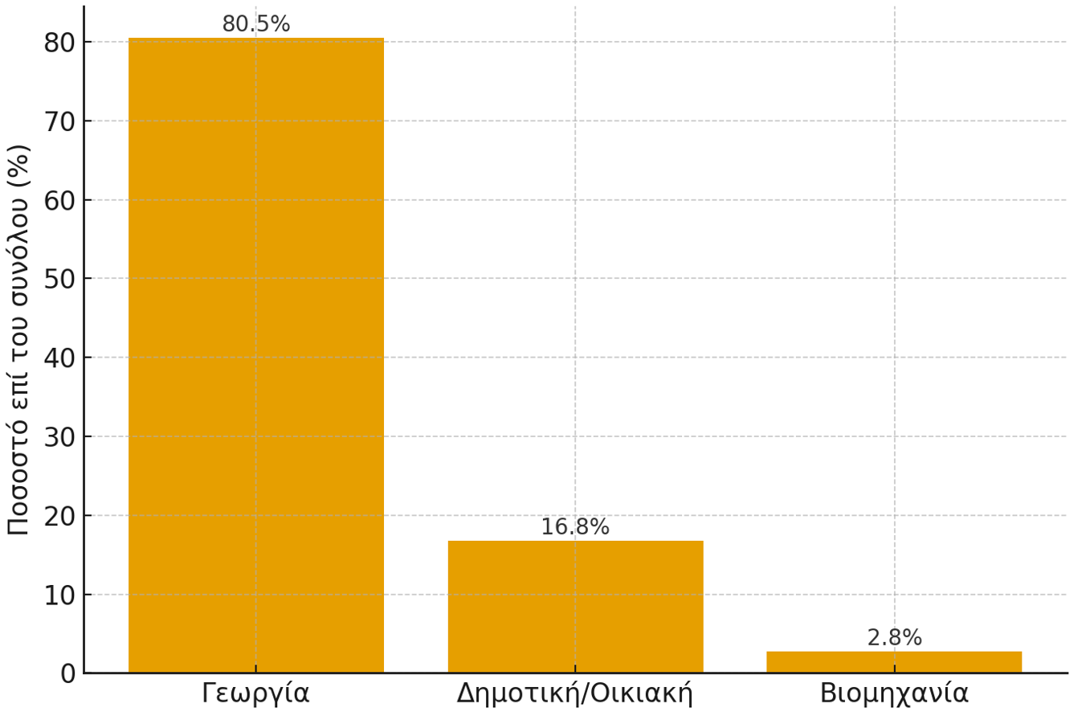
Κατανομή απολήψεων γλυκού νερού ανά τομέα στην Ελλάδα -2022

Slide 5
Υβριδικός αφυγραντήρας :
Παραγωγή νερού από αέρα με χρήση ανανεώσιμων πηγών ενέργειας
Κίνητρα :
Βελτιώνει την ποιότητα ζωής σε κοινότητες με έλλειψη νερού.
Αγροτική αξιοποίηση
Μείωση εξάρτησης από υπόγεια αποθέματα

Slide 6

Καινοτομία
Με χρήση βοηθητικού ρευστού “μετατοπίζεται” η ψύξη από την έξοδο στην εισαγωγή ώστε να μειωθεί η απαιτούμενη ισχύς των ψυκτικών μηχανημάτων

Slide 7
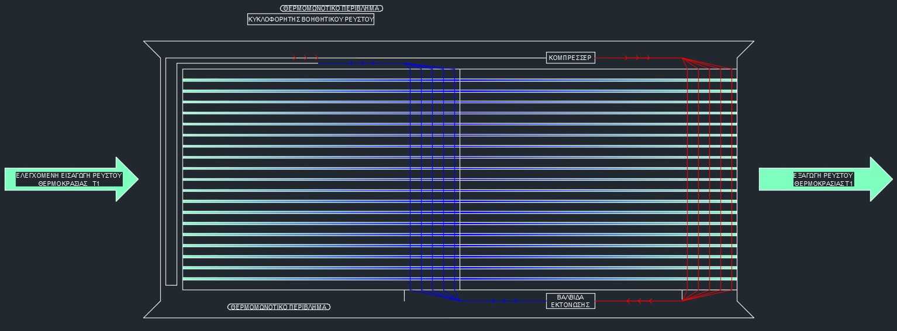
Αρχές Λειτουργίας Αφυγραντήρα
Αέρας → Συμπύκνωση υγρασίας → Νερό
Αξιοποίηση υγρασίας ατμόσφαιρας

Slide 8
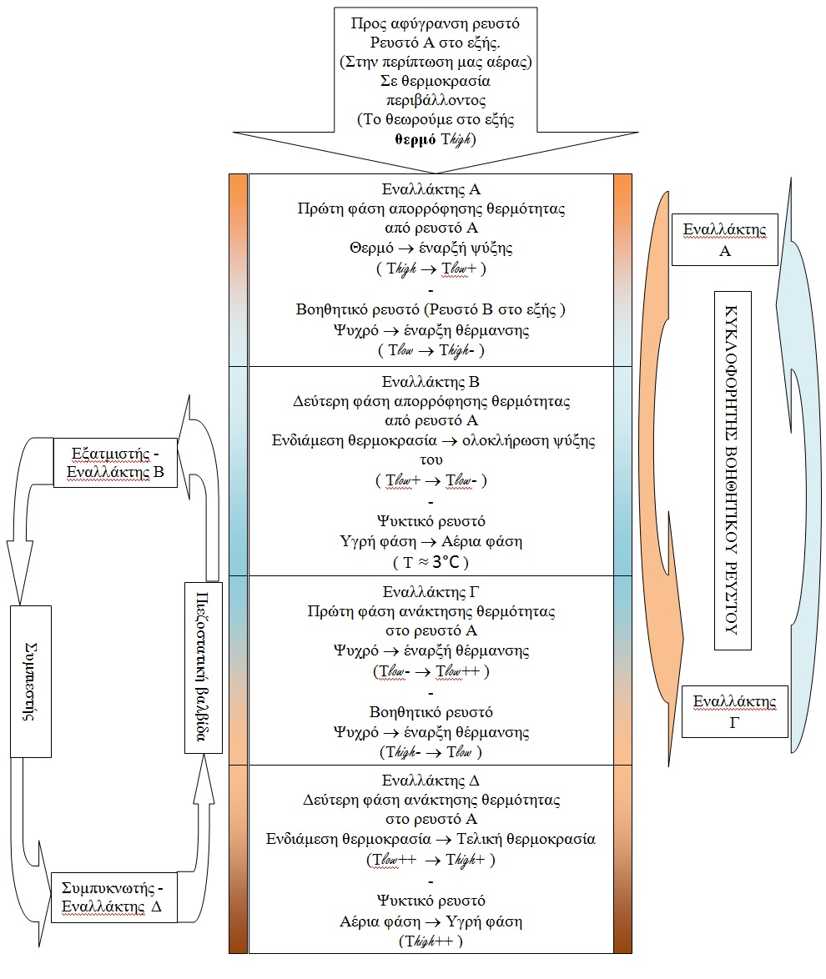

Slide 9
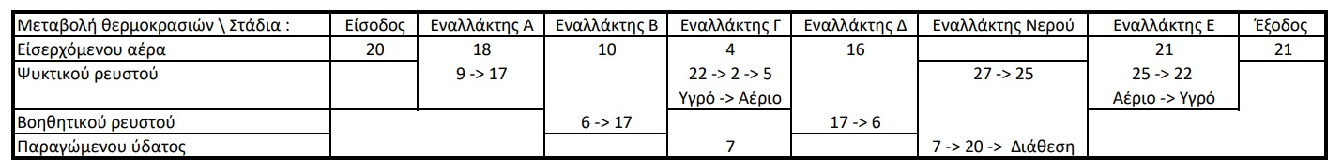
Διάγραμμα θερμοκρασιακών μεταβολών Συστήματος

Slide 10
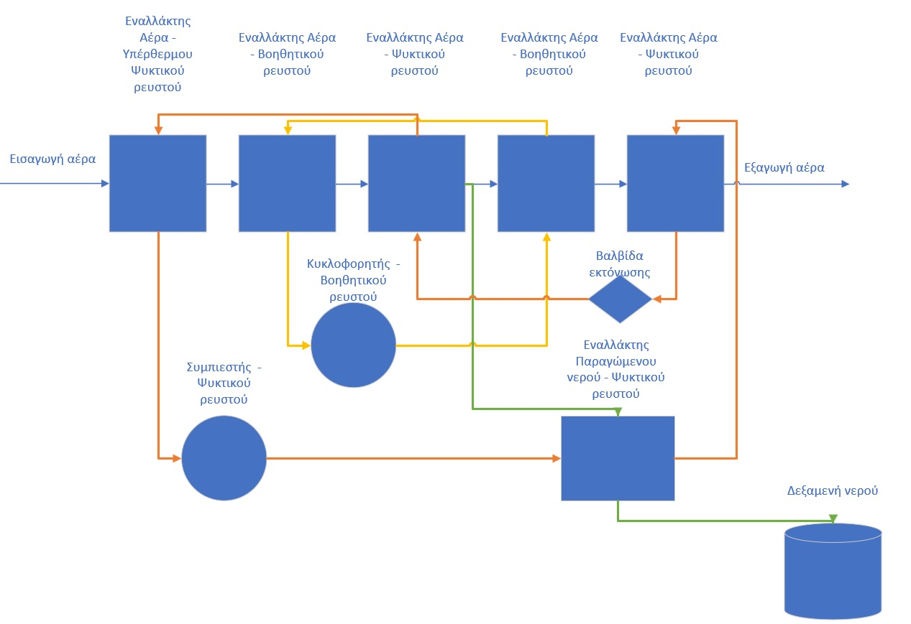
Διάγραμμα Διατάξεως Συστήματος

Slide 11
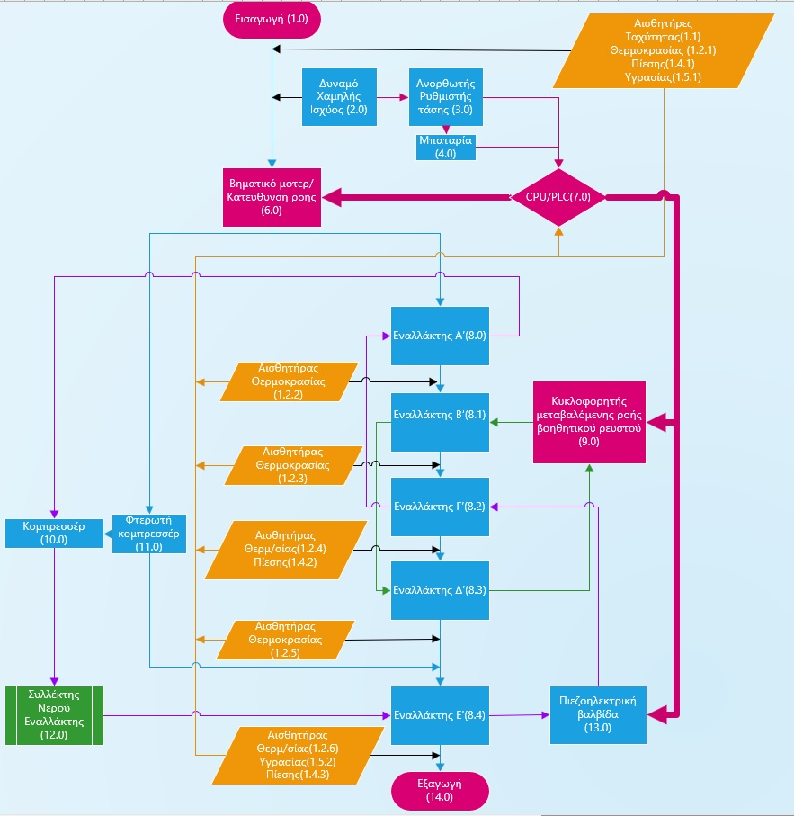

Slide 12
Στόχοι της Μελέτης
🔧 DFMEA & FTA
🌬️ Μοντελοποίηση αξιοπιστίας
📊 Διάγνωση βλαβών & προγνωστική συντήρηση
☀️ Ενσωμάτωση ανανεώσιμων πηγών ενέργειας

Slide 13
Μελέτη Περίπτωσης
• Περιοχή: Ανατολική Μεσόγειος
• Εφαρμογή σε σύστημα άρδευσης
• Δεδομένα και συνθήκες λειτουργίας

Slide 14
Μεθοδολογία Αξιοπιστίας
• Δένδρο Σφαλμάτων (FTA)
• Design FMEA (DFMEA)
• Ιεράρχηση κινδύνων

Slide 15
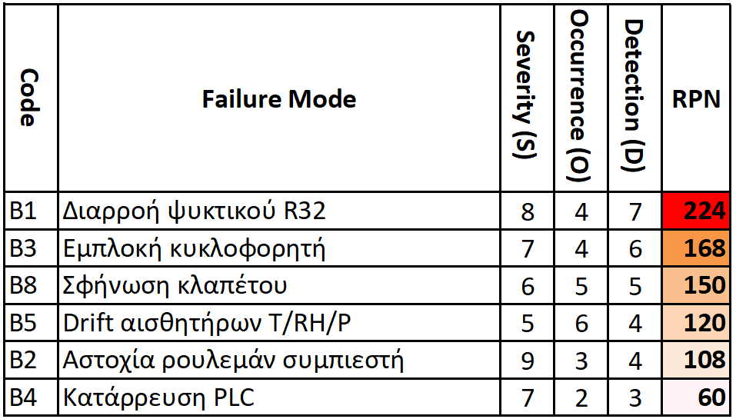
Αποτελέσματα – Γραφήματα
• Κρίσιμα υποσυστήματα
• Πίνακες RPN

Slide 16
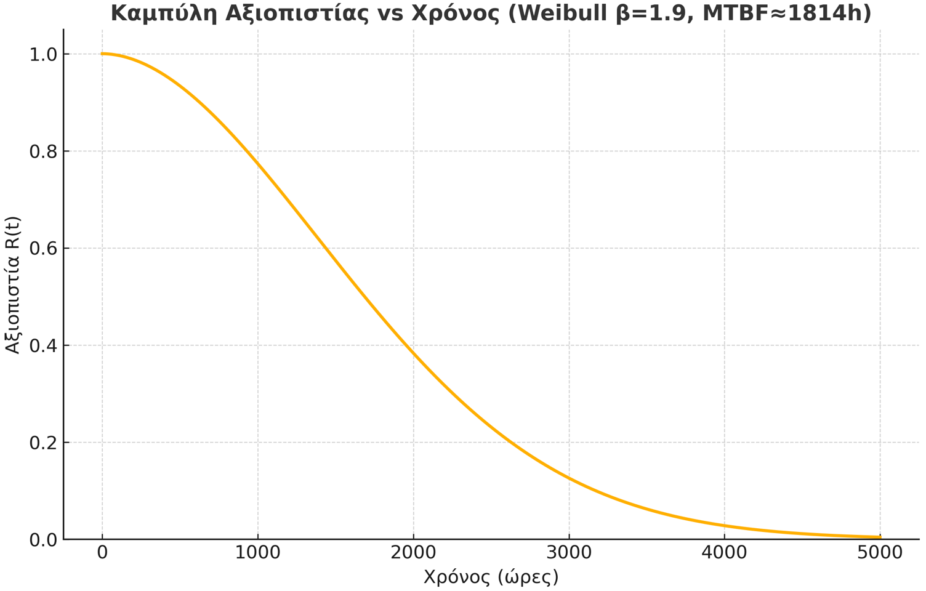
• Αξιοπιστία vs Χρόνος

Slide 17
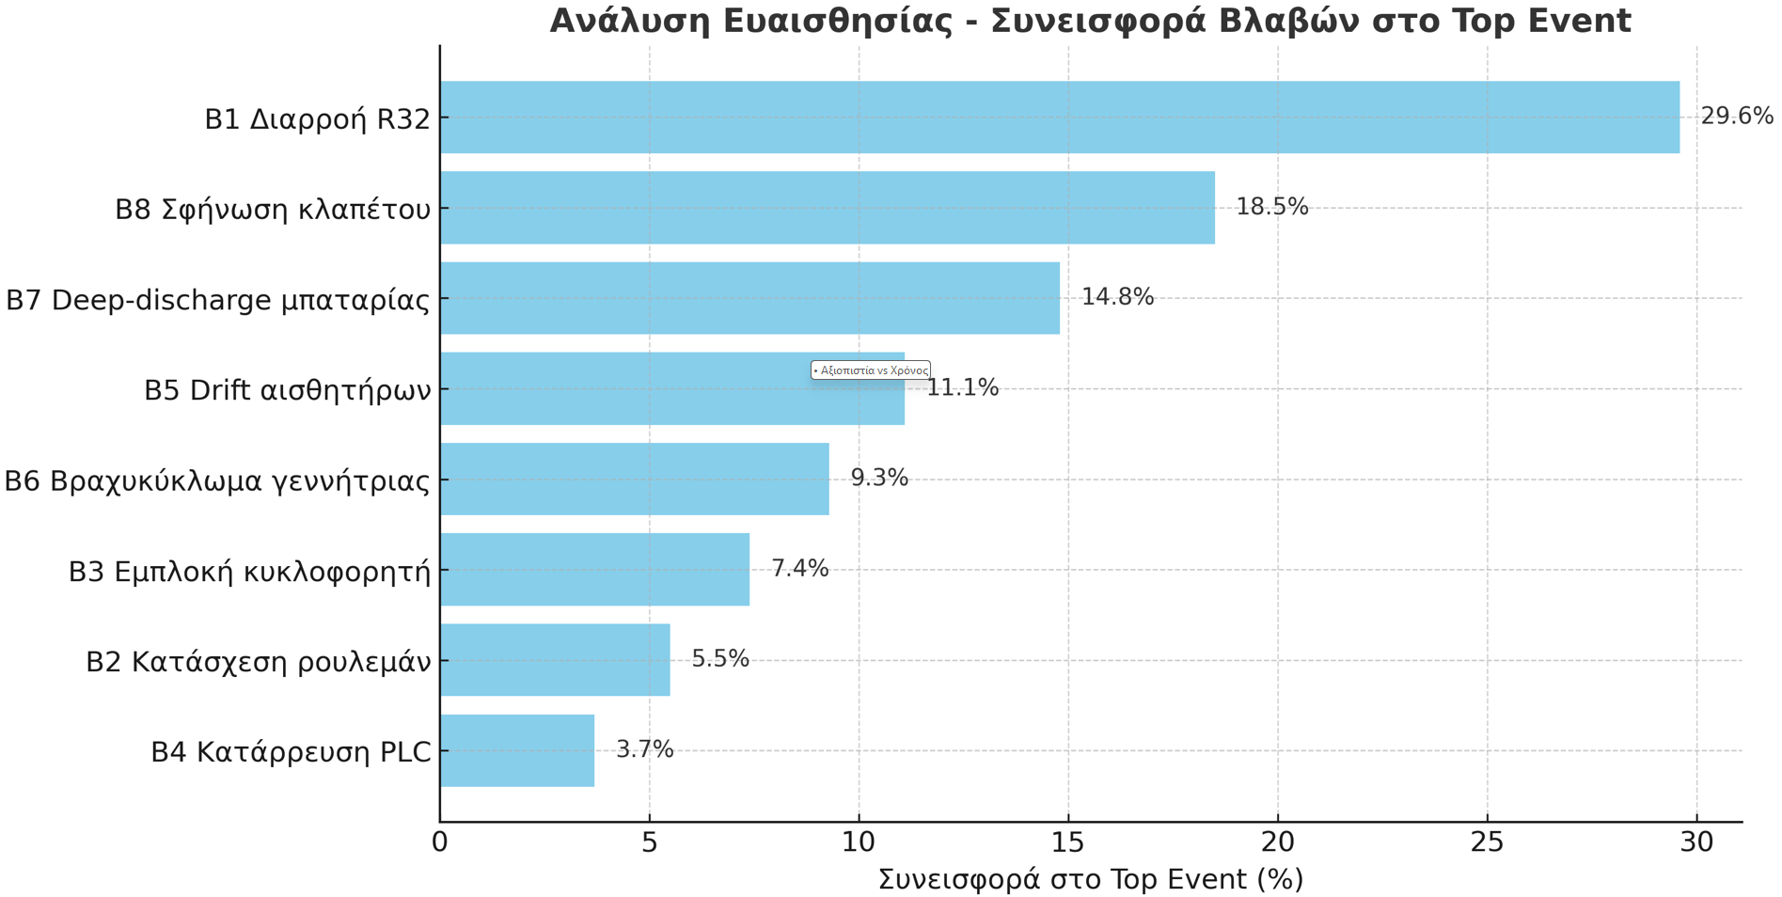
Σενάρια – Ανάλυση Ευαισθησίας
• Heatmap – Risk ranking

Slide 18
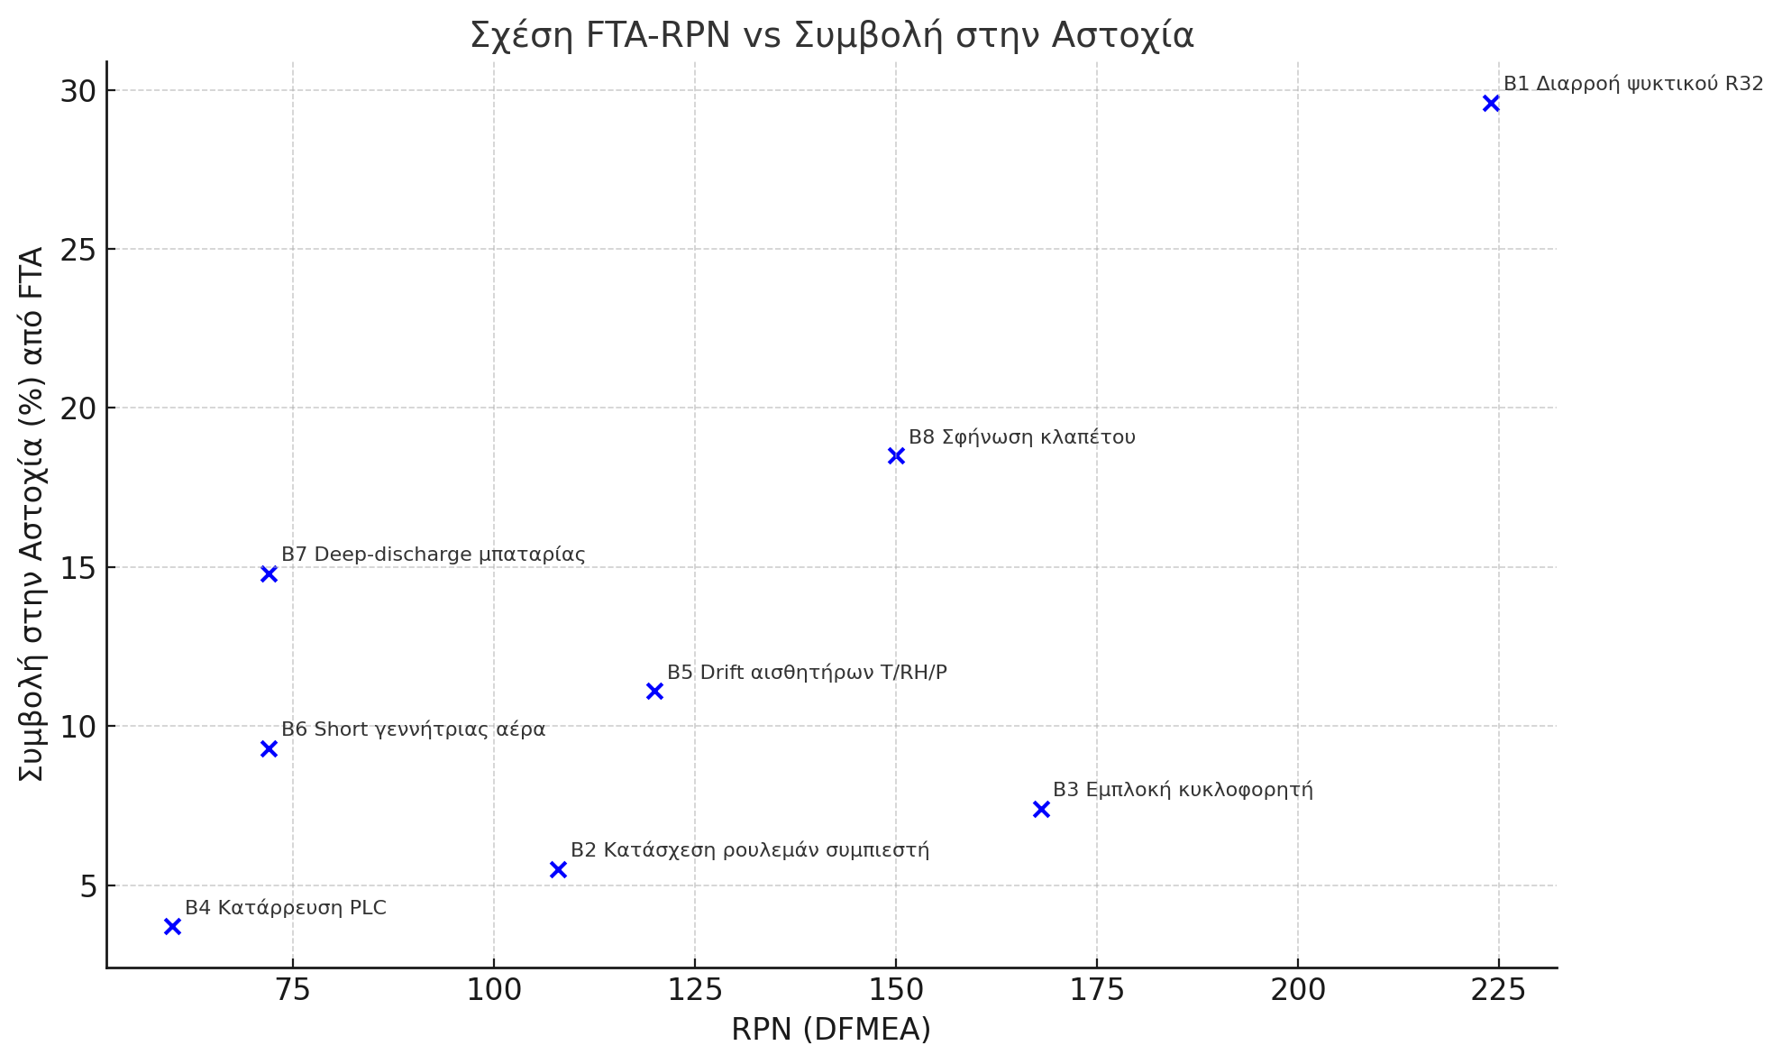
FTA – RPN και Συνεισφορά

Slide 19
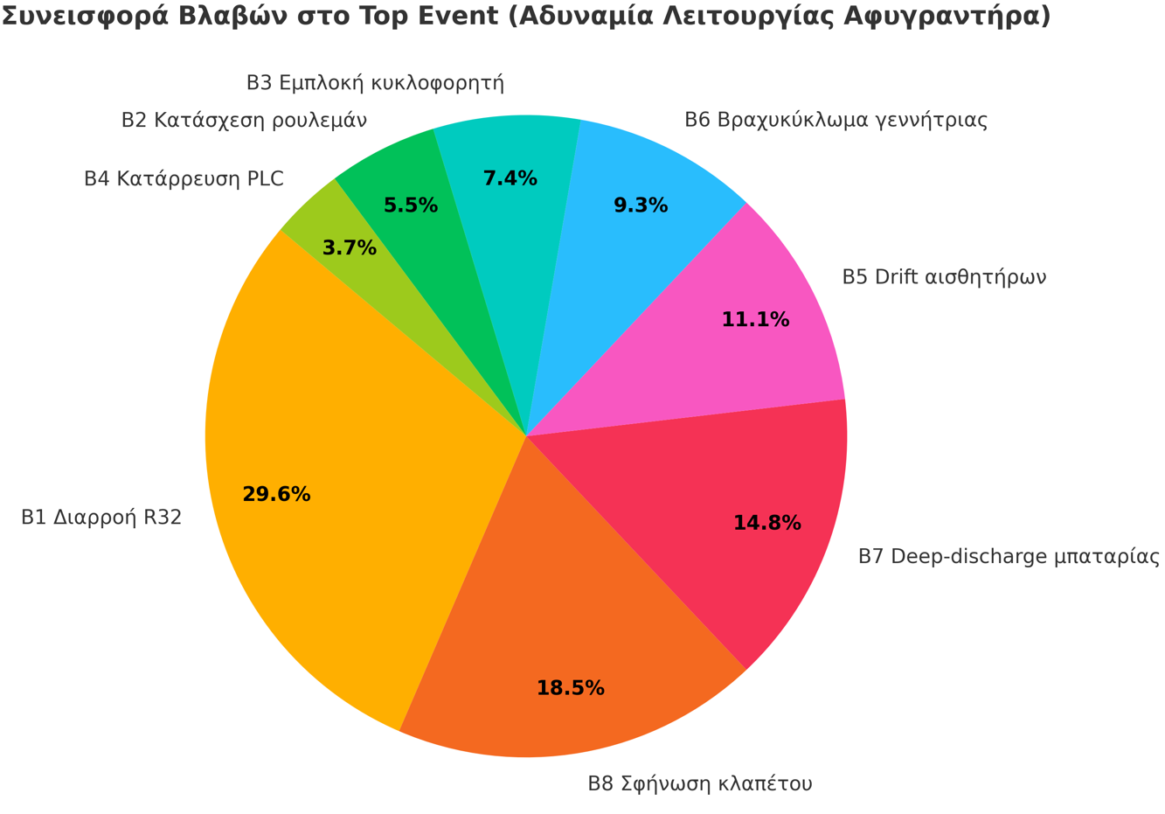
FTA – Κατανομή Συνεισφοράς

Slide 20
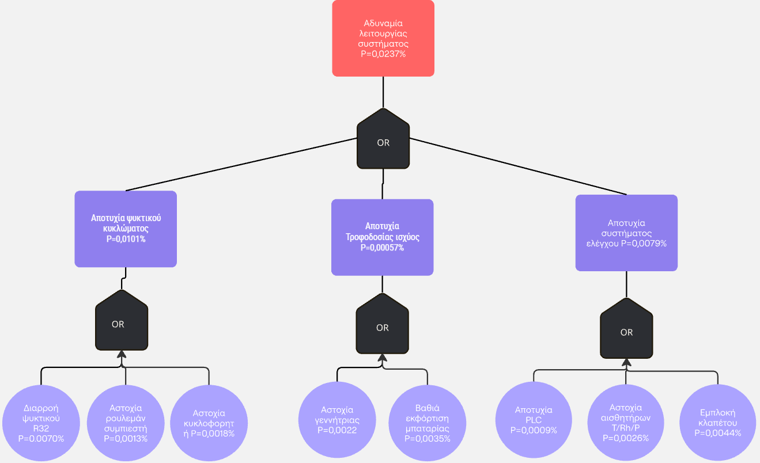
Δένδρο Σφαλμάτων (FTA) – Απλοποιημένο

Slide 21
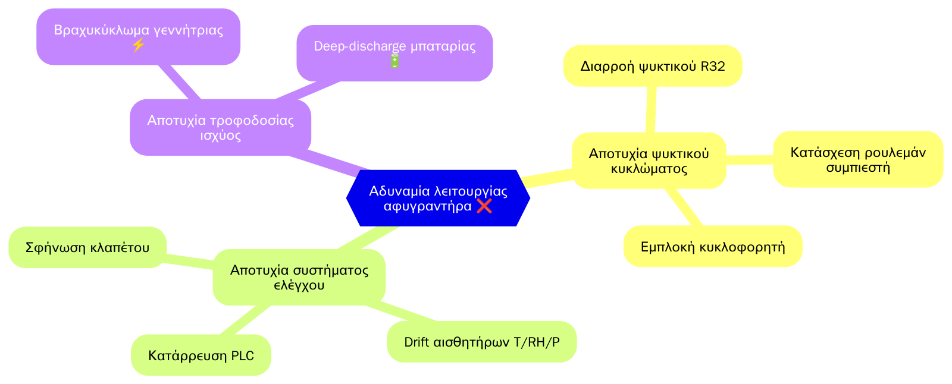
Ιεραρχικό Δένδρο Σφαλμάτων (FTA)

Slide 22
DFMEA–FTA: Πίνακας Πιθανοτήτων & Συμβολών
Code | Failure Mode | RPN | P_basic | Contribution % | Rank
B1 | Διαρροή ψυκτικού R32 | 224 | 0.00701 | 29.6 | 1
B8 | Σφήνωση κλαπέτου | 150 | 0.00438 | 18.5 | 2
B7 | Deep-discharge μπαταρίας | 72 | 0.0035 | 14.8 | 3
B5 | Drift αισθητήρων T/RH/P | 120 | 0.00263 | 11.1 | 4
B6 | Short γεννήτριας αέρα | 72 | 0.00219 | 9.3 | 5
B3 | Εμπλοκή κυκλοφορητή | 168 | 0.00175 | 7.4 | 6
B2 | Κατάσχεση ρουλεμάν συμπιεστή | 108 | 0.00131 | 5.5 | 7
B4 | Κατάρρευση PLC | 60 | 0.00088 | 3.7 | 8

Slide 23
FTA: Λεζάντα & Υποθέσεις
Το Top Event είναι «Διακοπή παραγωγής νερού» με P_top ≈ 0.0237/έτος (≈ 1 ανά 42 έτη).
Δομή σε τρεις ενότητες: I1 (θερμικό/μηχανικό), I2 (έλεγχος), I3 (τροφοδοσία). Κάθε ενότητα συντίθεται με πύλη OR.
P(I1)≈0.0101, P(I2)≈0.0079, P(I3)≈0.0057 – από την ανάλυση FTA.
Οι πιθανότητες βασικών γεγονότων (P_basic) και οι RPN προέρχονται από τον συγκριτικό πίνακα DFMEA–FTA.
Η συμβολή C% = (P_basic / P_top) × 100%.
Σενάρια ευαισθησίας: High Wind (8 m/s) → +12.6%, High Temp (35°C) → +15.9% στην P_top.

Slide 24
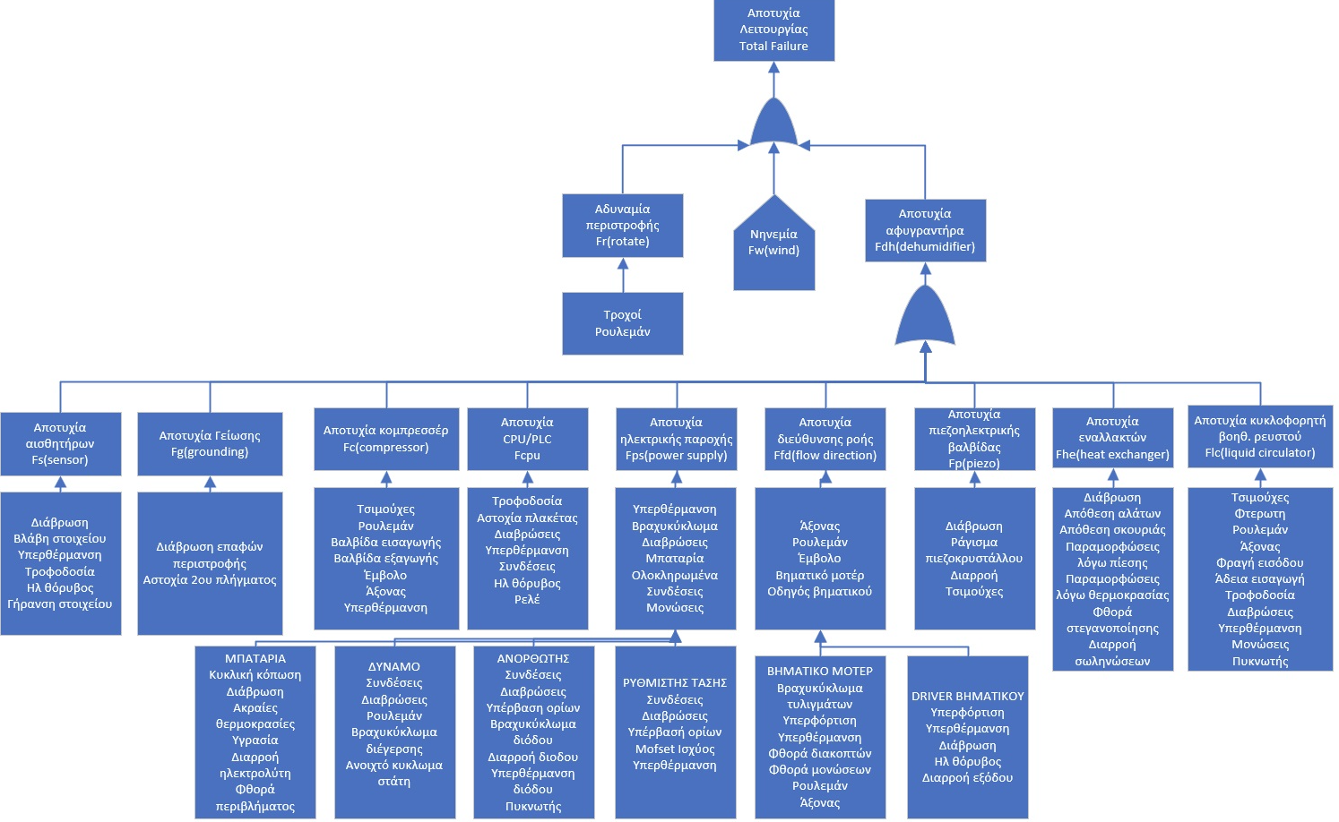
Δένδρο Σφαλμάτων (FTA) πλήρες

Slide 25
Προτάσεις Βελτίωσης
• IoT & Προγνωστική συντήρηση
• Εφεδρικά συστήματα
• Βελτιστοποίηση σχεδιασμού

Slide 26
Προτάσεις για Μελλοντική Έρευνα
• Έξυπνος έλεγχος
• Νέα υλικά
• Αυτοβελτιούμενος αλγόριθμος

Slide 27
Συμπεράσματα – Οφέλη
Οικονομικά
Περιβαλλοντικά
Κοινωνικά
Βιώσιμη γεωργία

Slide 28
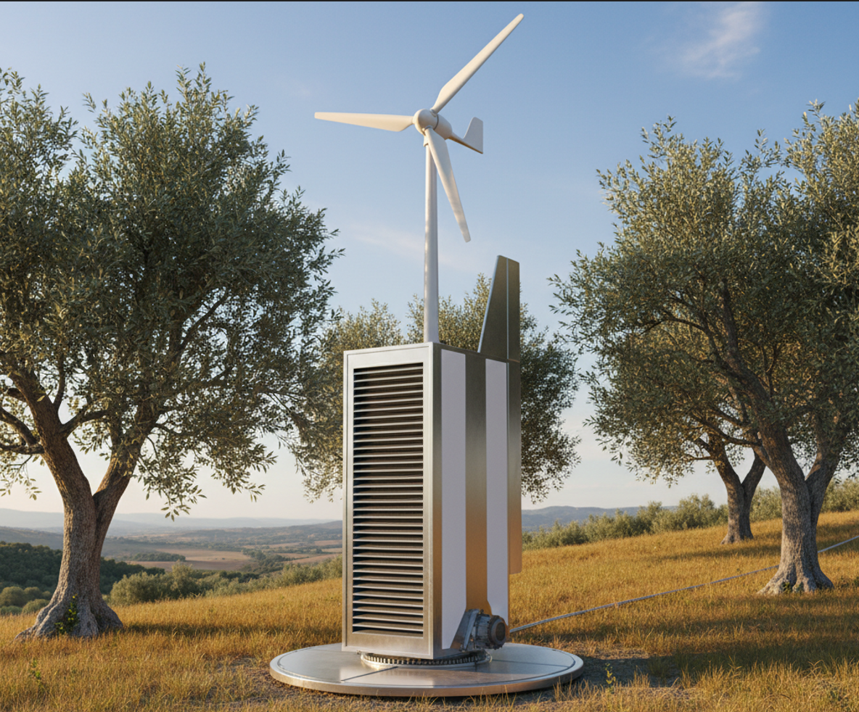
Every drop counts
Σας ευχαριστώ!

